Slide 1
Измерение кросстоков, послеимпульсов и темновых шумов микропиксельных лавинных фотодиодов (SiPM) и теоретическое описание их вклада в энергетическое разрешение детектора.
Олейников Владислав Петрович, аспирант 2-го года
Научный руководитель – Поросев Вячеслав Викторович к.ф.-м.н., с.н.с.

Slide 2
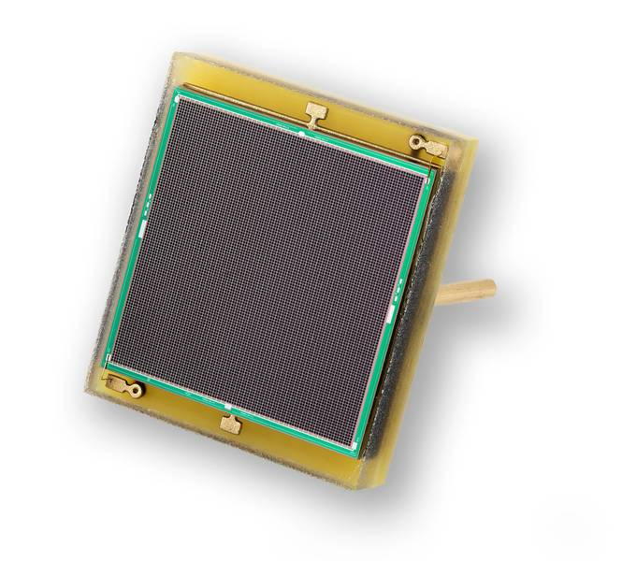
Устройство SiPM

Slide 3
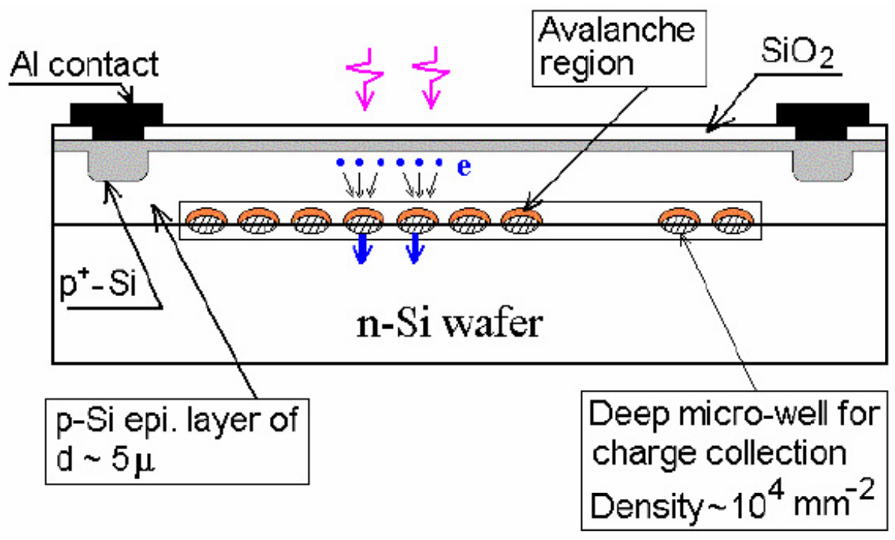
Устройство SiPM

Slide 4
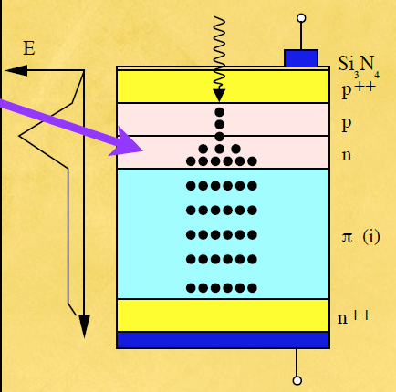
Устройство SiPM

Slide 5
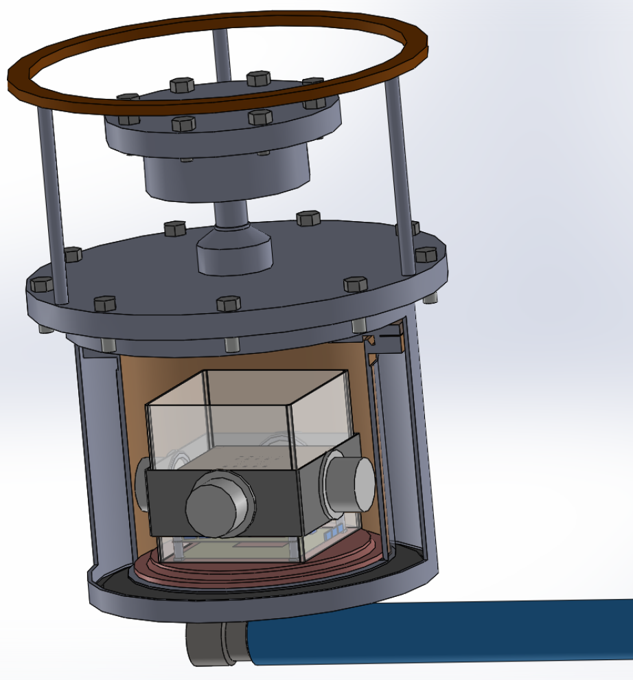
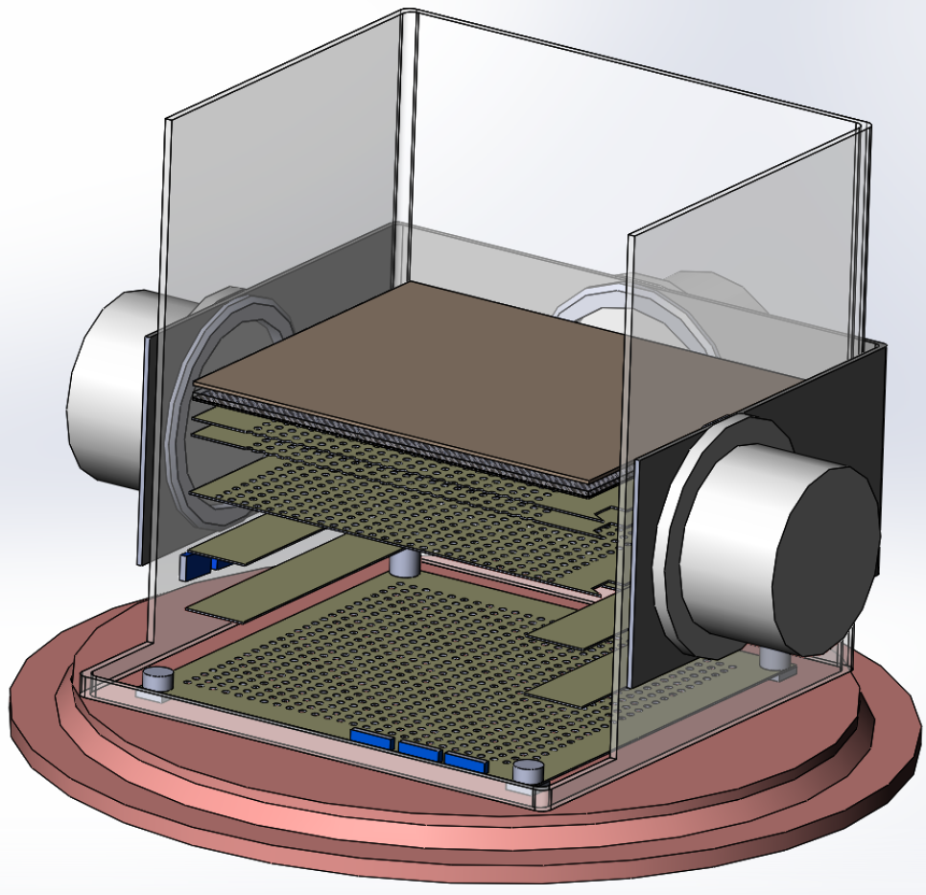
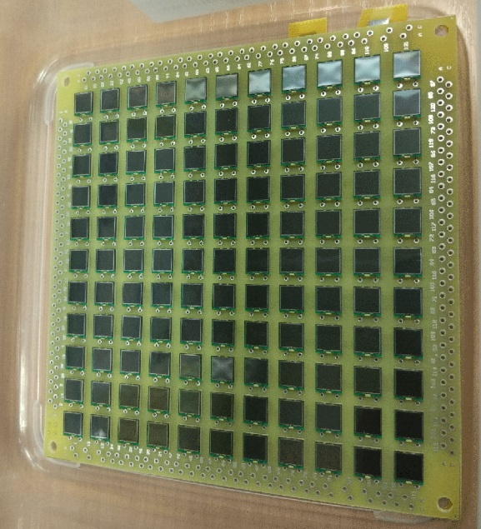
Области применения
Криогенный лавинный детектор (ИЯФ)

Slide 6
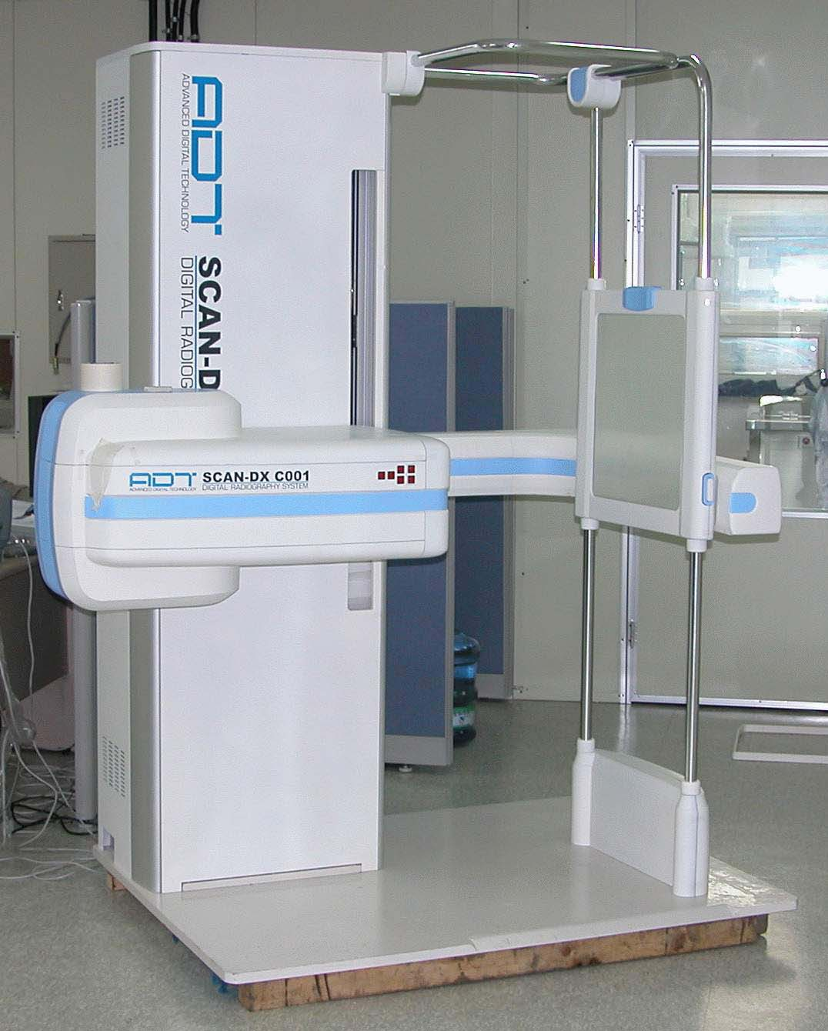
Области применения
Малодозная рентгеновская установка

Slide 7
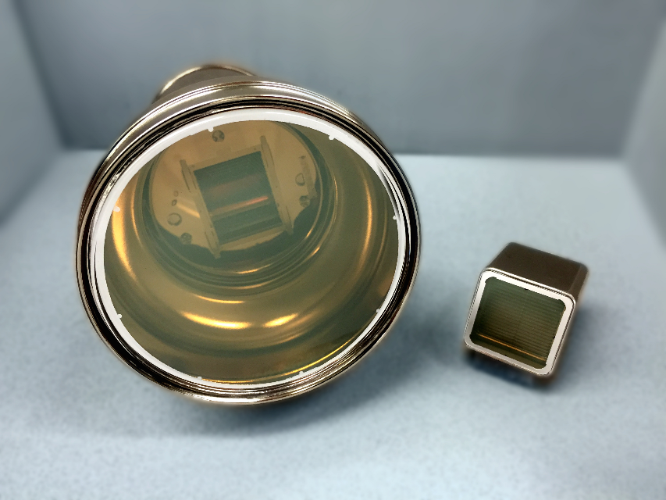
Отличие от ФЭУ
VS
Основные:
Координатное разрешение
Счетный режим
Зависимость от температуры
Кросстоки и послеимпульсы

Slide 8
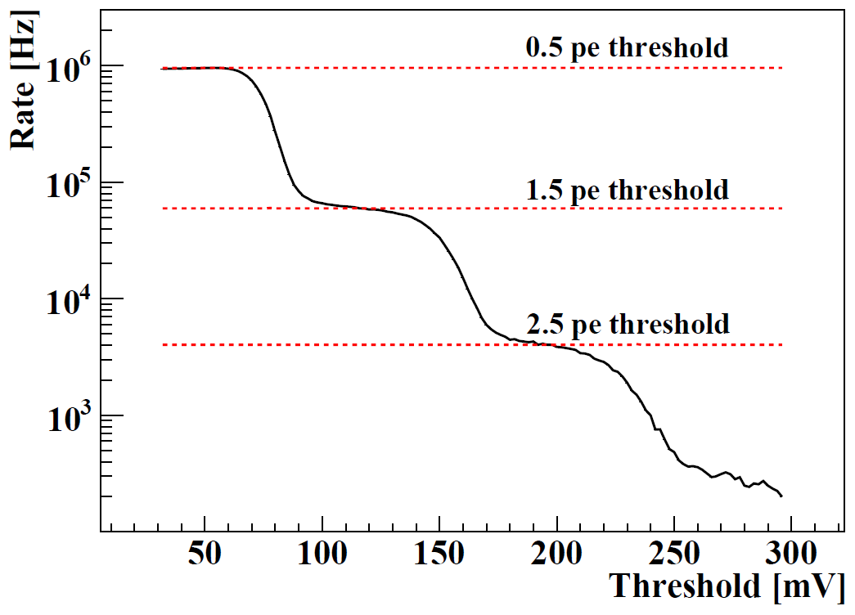
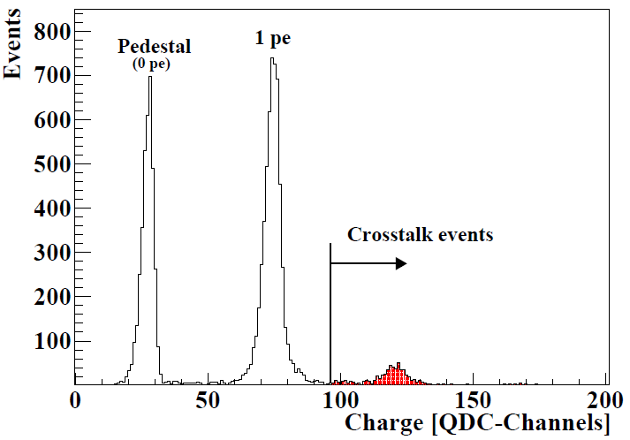
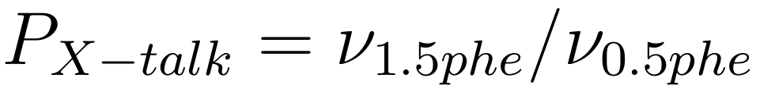
Проблема измерения кросстока
Метод лестницы
Интегрирование сигнала

Slide 9
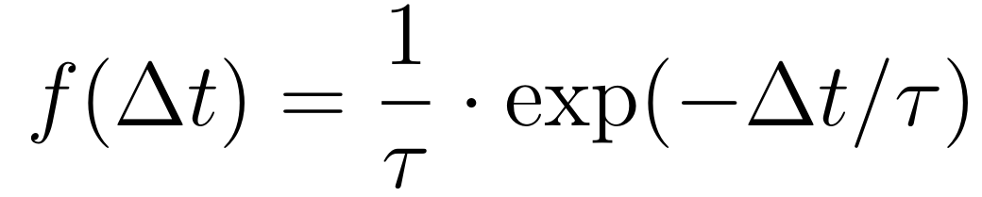
Схема offline анализа
0
t
t + dt
Нет импульсов
Один импульс

Slide 10
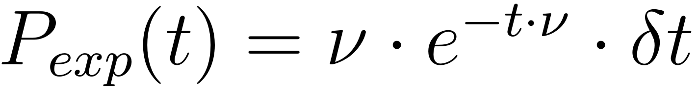
Схема offline анализа
0
t
t + dt
Нет импульсов
Один импульс
Один процесс – темновой шум

Slide 11
Схема offline анализа
0
t
t + dt
Нет импульсов
Один импульс
Два процесса – темновой шум и послеимпульсы

Slide 12
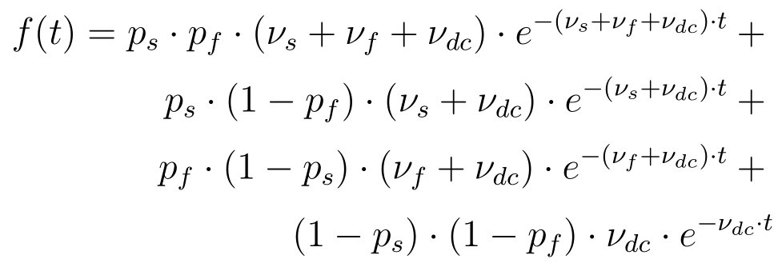
Схема offline анализа
0
t
t + dt
Нет импульсов
Один импульс
Три процесса – темновой шум, послеимпульсы (быстрые и медленные)

Slide 13
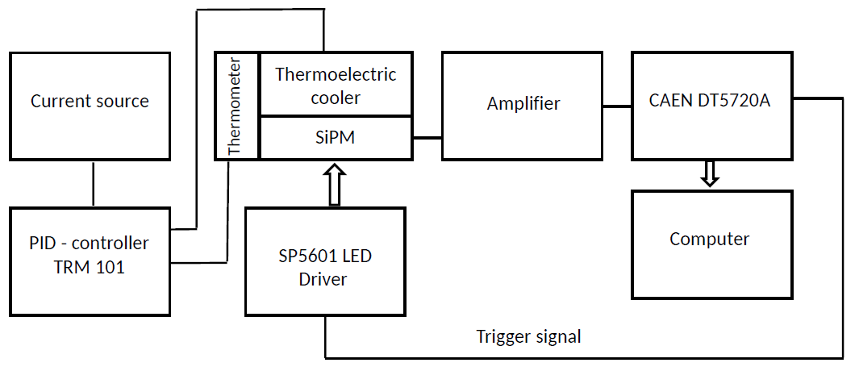
Схема установки

Slide 14
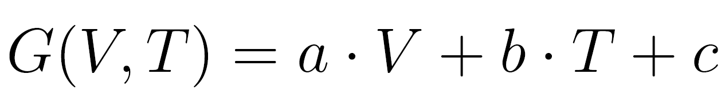
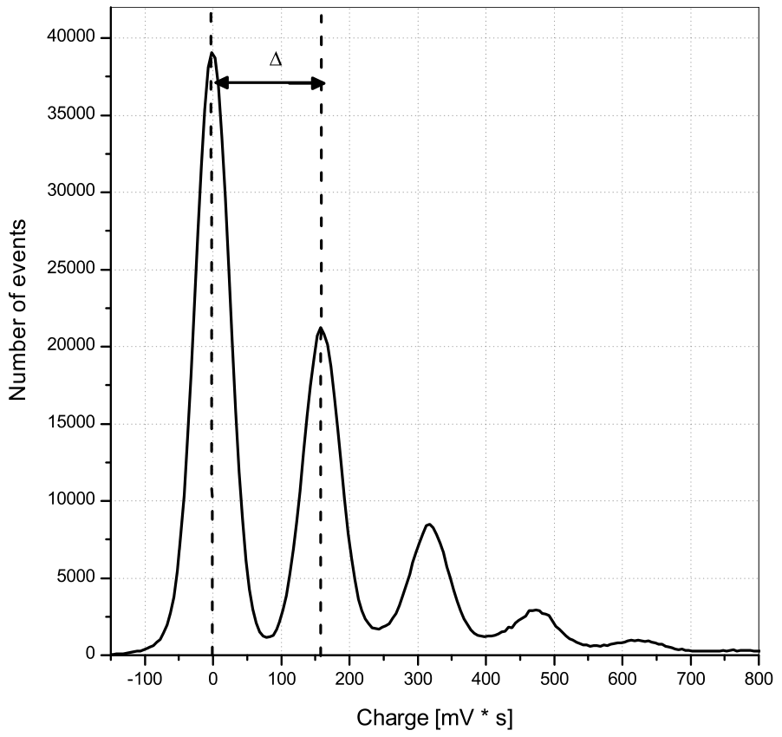
Напряжение пробоя
Hamamatsu
S10362-33-025C
71В и 270K

Slide 15
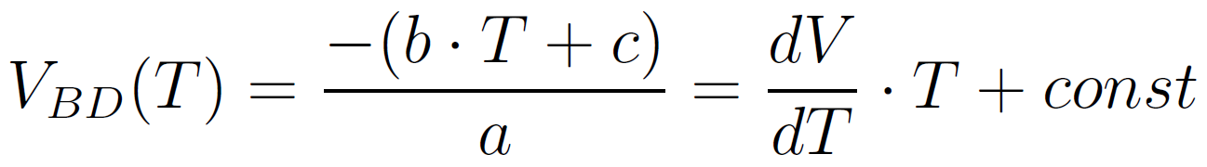
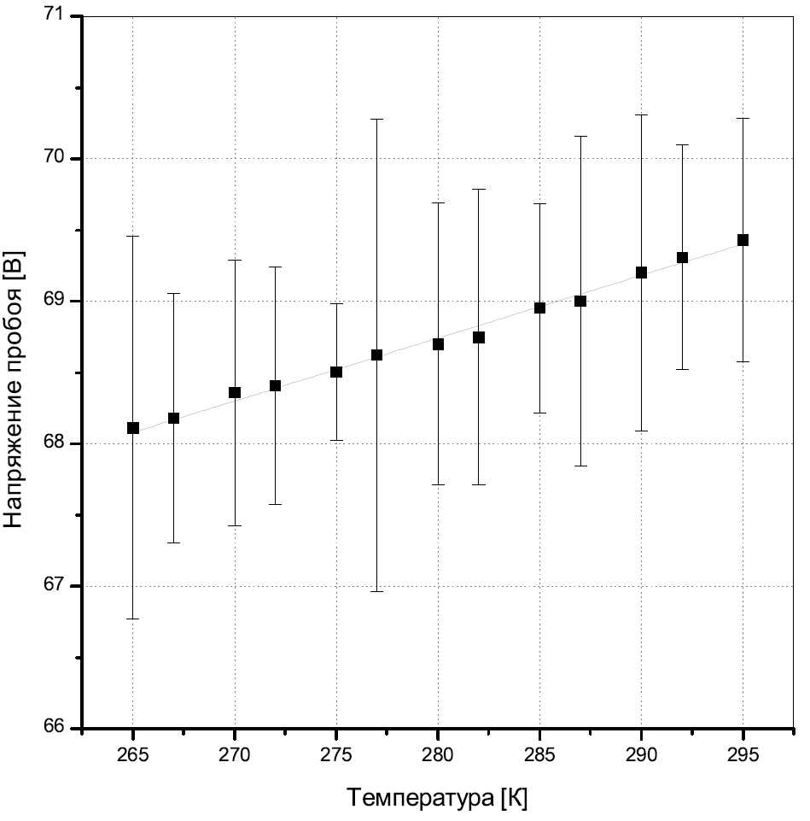
Напряжение пробоя
Hamamatsu S10362-33-025C

Slide 16
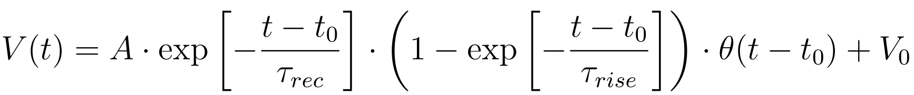
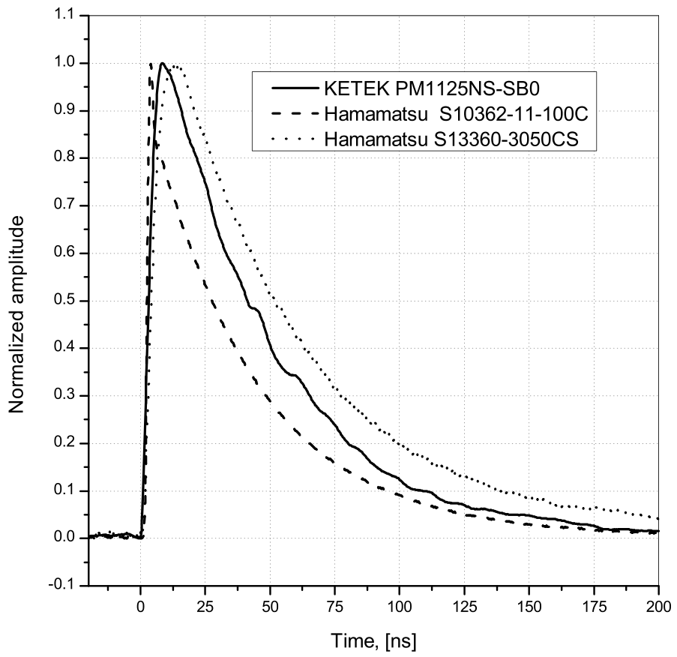
Форма сигнала

Slide 17
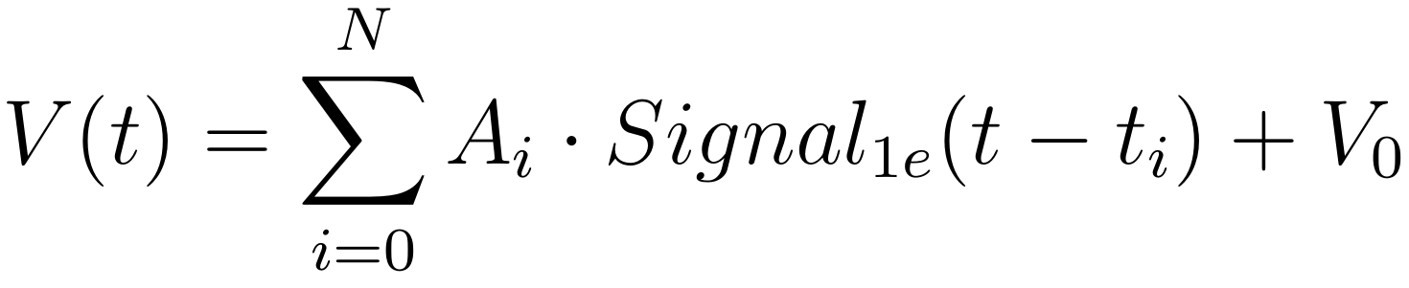
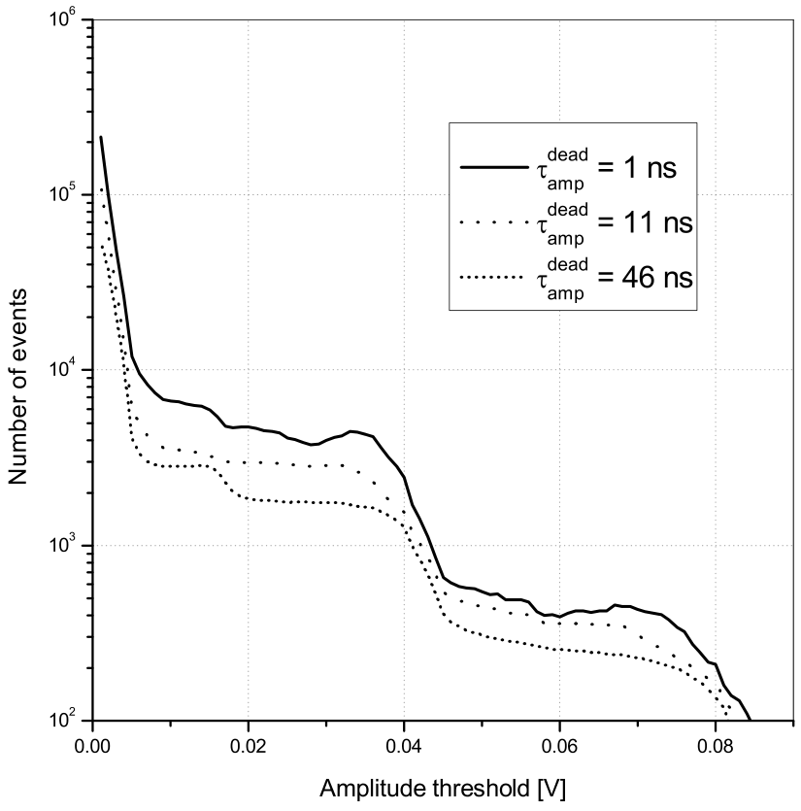
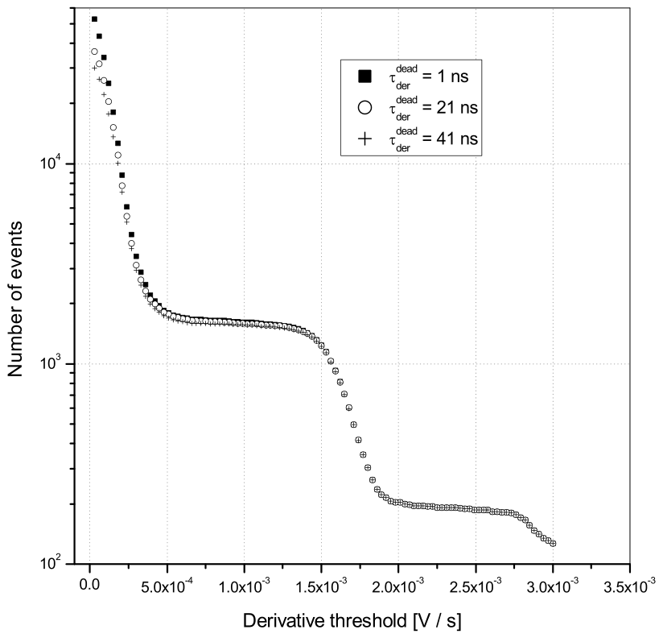
Разбиение на части

Slide 18
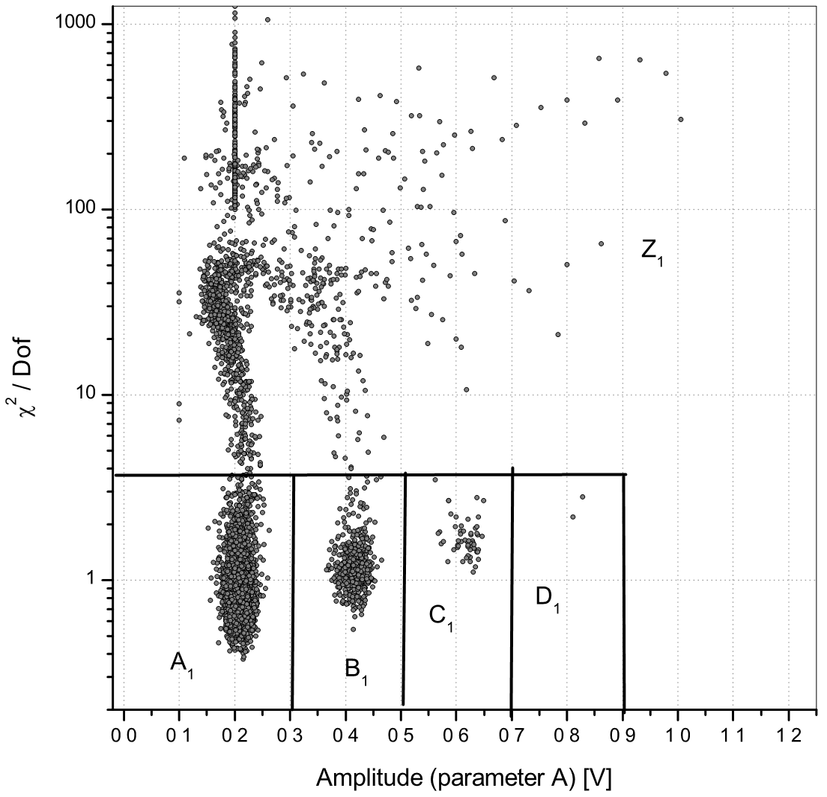
Однокомпонентная аппроксимация

Slide 19
Однокомпонентная аппроксимация
кроссток

Slide 20
Однокомпонентная аппроксимация
послеимпульсы или шумы
кроссток

Slide 21
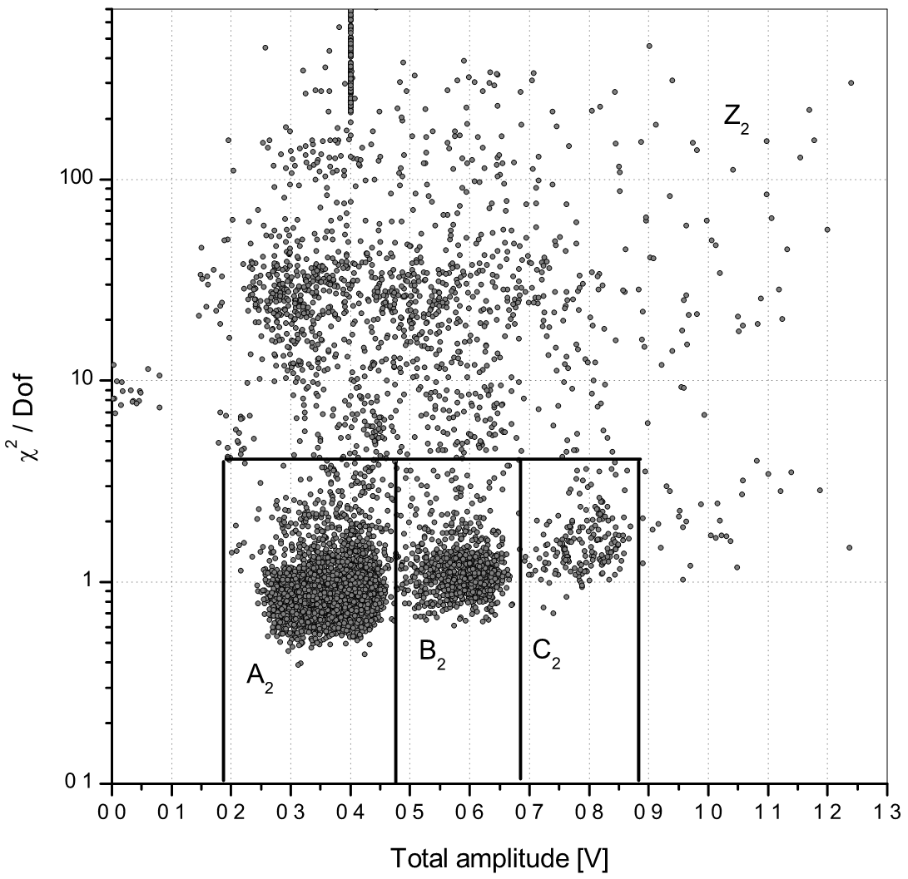
Двухкомпонентная аппроксимация

Slide 22
Двухкомпонентная аппроксимация
послеимпульсы или шумы

Slide 23
Двухкомпонентная аппроксимация
послеимпульсы или шумы
послеимпульсы
послеимпульсы +
кроссток

Slide 24
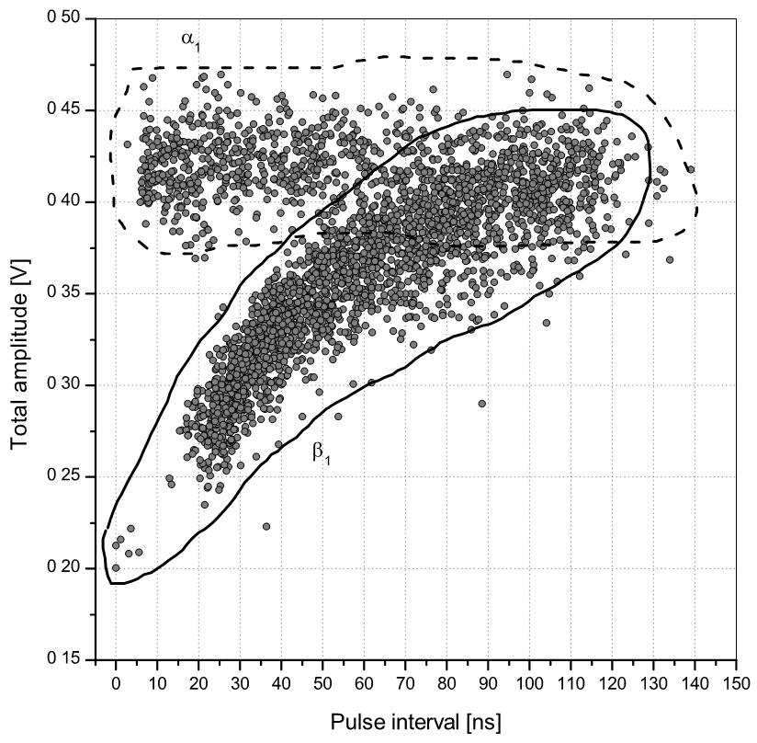
Двухкомпонентная аппроксимация

Slide 25
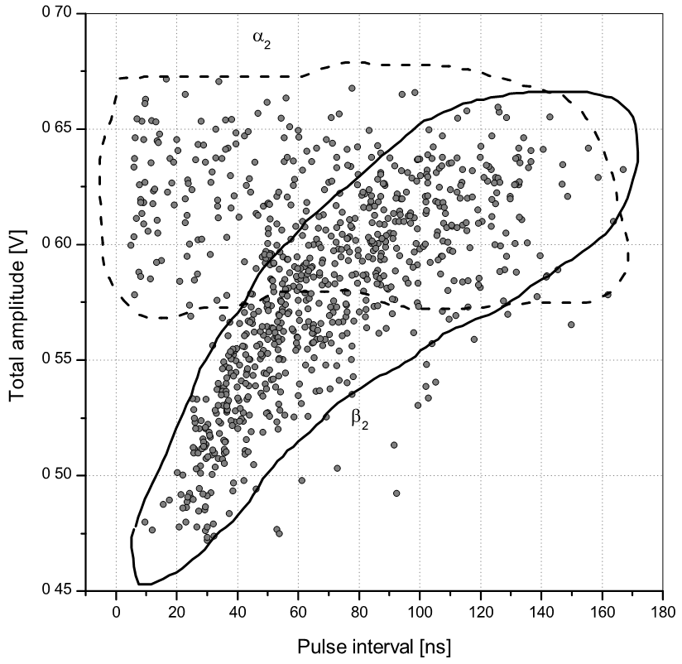
Двухкомпонентная аппроксимация

Slide 26
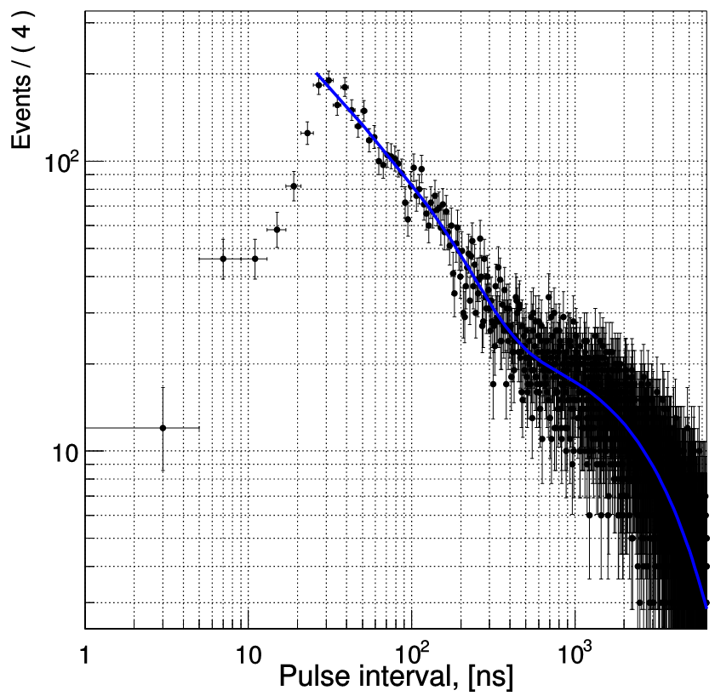
Спектр временных интервалов

Slide 27
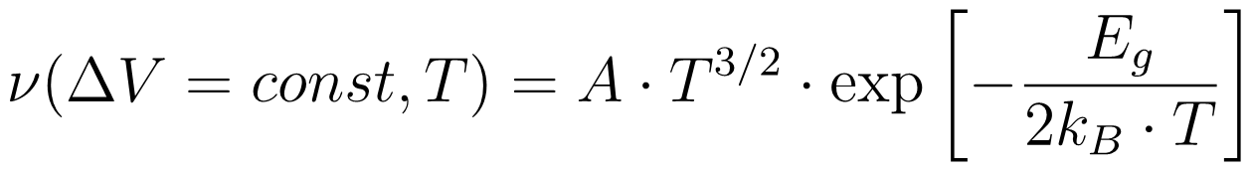
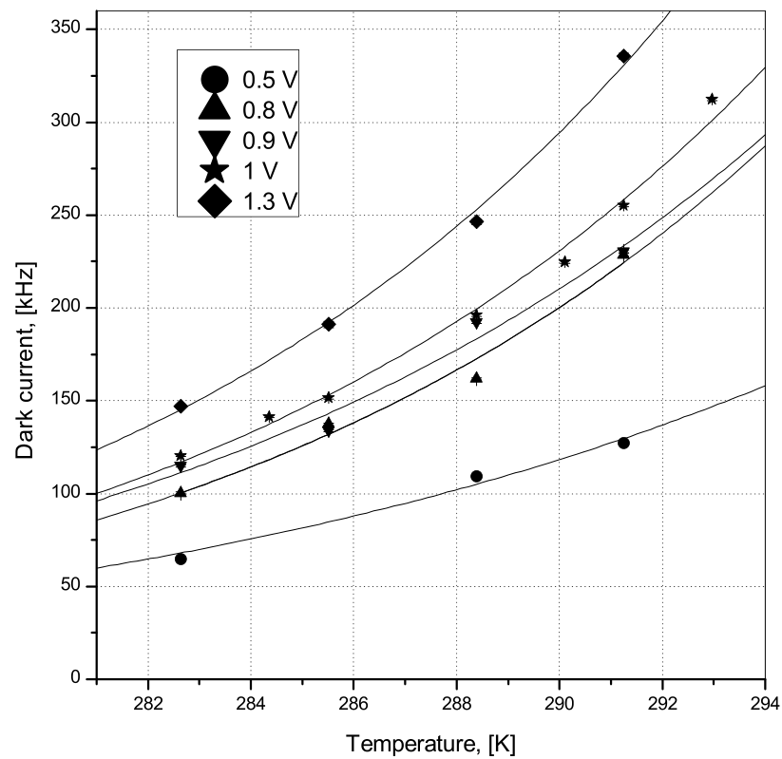
Темновой шум
Hamamatsu S10362-11-100C

Slide 28
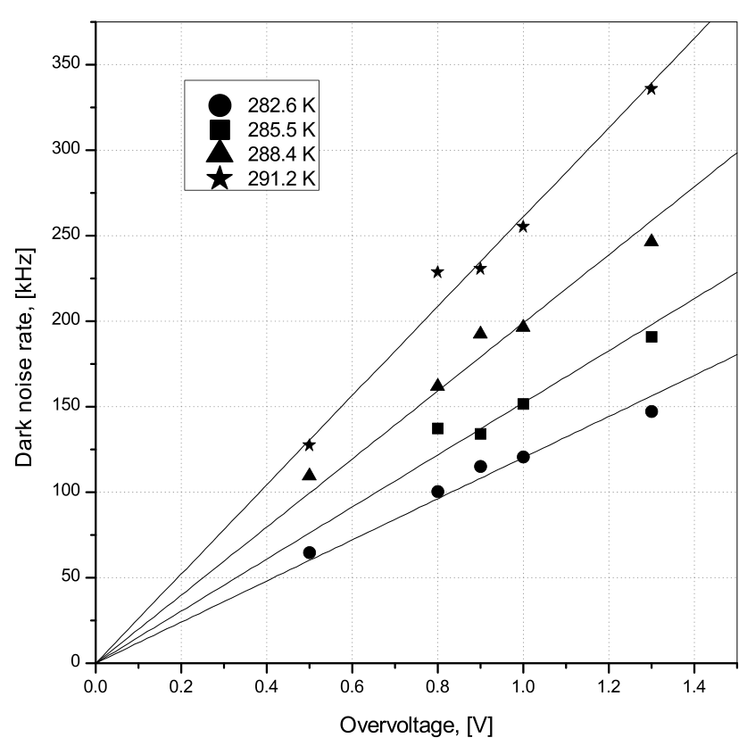
Темновой шум
Hamamatsu S10362-11-100C

Slide 29
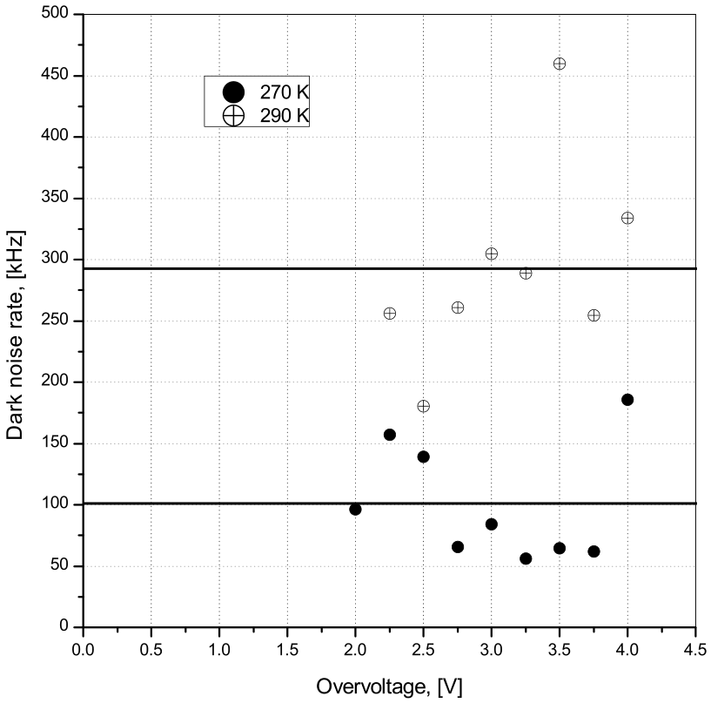
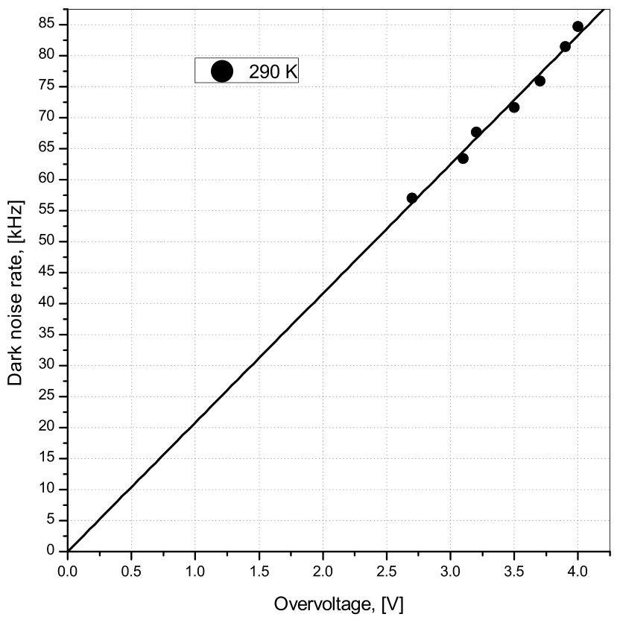
Темновой шум
Hamamatsu S13360-3050CS
KETEK PM1125NS-SB0

Slide 30
Кросстоки

Slide 31
Модель 4-х ближайших соседей

Slide 32
Послеимпульсы

